Slide 2
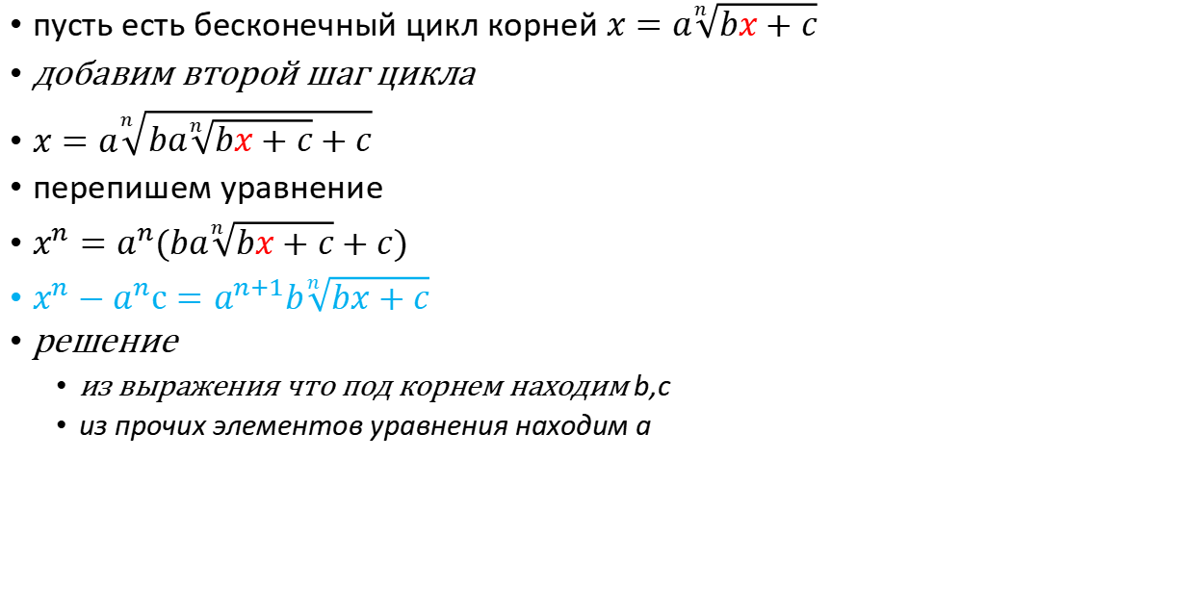
Infinite nested roots - how to find
пусть есть бесконечный цикл корней $x=a\sqrt[n]{bx+c}$
добавим второй шаг цикла
$x=a\sqrt[n]{ba\sqrt[n]{bx+c}+c}$
перепишем уравнение
$x^{n}=a^{n}(ba\sqrt[n]{bx+c}+c)$
$x^{n}−a^{n}с=a^{n+1}b\sqrt[n]{bx+c}$
решение
из выражения что под корнем находим b,c
из прочих элементов уравнения находим а

Slide 3
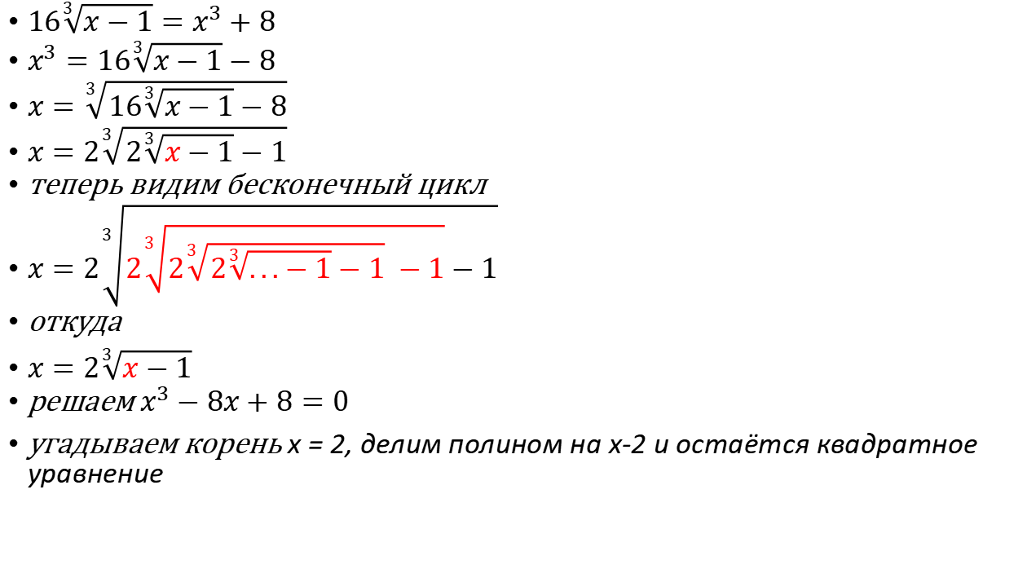
Infinite nested roots - example with cubes
$16\sqrt[3]{x−1}=x^{3}+8$
$x^{3}=16\sqrt[3]{x−1}−8$
$x=\sqrt[3]{16\sqrt[3]{x−1}−8}$
$x=2\sqrt[3]{2\sqrt[3]{x−1}−1}$
теперь видим бесконечный цикл
$x=2\sqrt[3]{2\sqrt[3]{2\sqrt[3]{2\sqrt[3]{...−1}−1} −1}−1}$
откуда
$x=2\sqrt[3]{x−1}$
решаем $x^{3}−8x+8=0$
угадываем корень x = 2, делим полином на x-2 и остаётся квадратное уравнение

Slide 4

$x^{2}−6=\frac{\sqrt{125x+300}}{8}$
$x^{2}=6+\frac{5\sqrt{5x+12}}{8}$
$x^{2}=6+\frac{5\sqrt{\frac{5}{2}x+6}}{2}$
$x^{2}=6+\frac{5}{2}\sqrt{\frac{5}{2}x+6}$
$x=\sqrt{6+\frac{5}{2}\sqrt{\frac{5}{2}x+6} }$

Slide 5
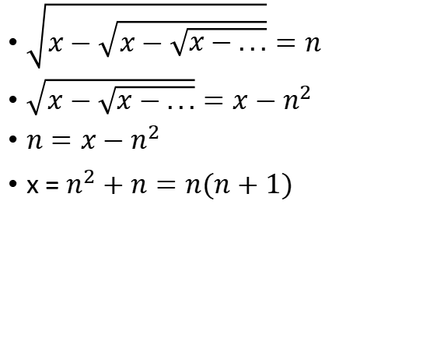

Simple nesed roots loop
$\sqrt{x+\sqrt{x+\sqrt{x+...}}}=n$
$\sqrt{x+\sqrt{x+...}}=n^{2}−x=n$
$x=n^{2}−n=n(n−1)$
$\sqrt{x−\sqrt{x−\sqrt{x−...}}}=n$
$\sqrt{x−\sqrt{x−...}}=x−n^{2}$
$n=x−n^{2}$
x = $n^{2}+n=n(n+1)$

Slide 6
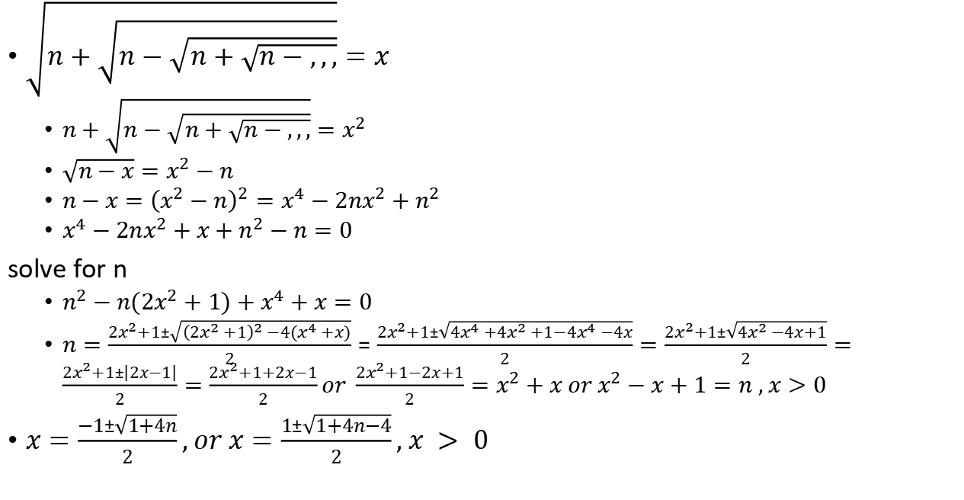
Root loop with switched sign
$\sqrt{n+\sqrt{n−\sqrt{n+\sqrt{n−,,,}}}}=x$
$n+\sqrt{n−\sqrt{n+\sqrt{n−,,,}}}=x^{2}$
$\sqrt{n−x}=x^{2}−n$
$n−x={\left(x^{2}−n\right)}^{2}=x^{4}−2nx^{2}+n^{2}$
$x^{4}−2nx^{2}+x+n^{2}−n=0$
solve for n
$n^{2}−n(2x^{2}+1)+x^{4}+x=0$
$n=\frac{2x^{2}+1±\sqrt{{\left(2x^{2}+1\right)}^{2}−4(x^{4}+x)}}{2}=\frac{2x^{2}+1±\sqrt{4x^{4}+4x^{2}+1−4x^{4}−4x}}{2}=\frac{2x^{2}+1±\sqrt{4x^{2}−4x+1}}{2}=\frac{2x^{2}+1±\left|2x−1\right|}{2}=\frac{2x^{2}+1+2x−1}{2}or \frac{2x^{2}+1−2x+1}{2}=x^{2}+x or x^{2}−x+1=n , x>0$
$x=\frac{−1±\sqrt{1+4n}}{2}, or x=\frac{1±\sqrt{1+4n−4}}{2}, x > 0$

Slide 7
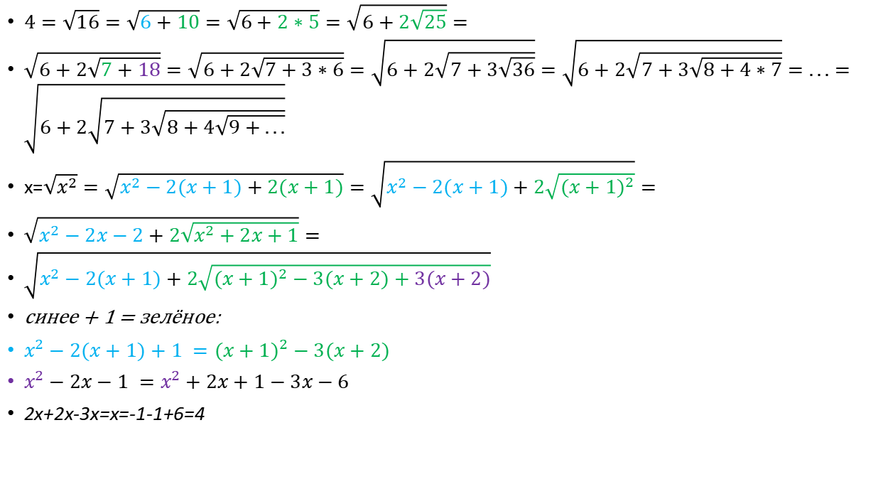
Ramanijan 2
$4=\sqrt{16}=\sqrt{6+10}=\sqrt{6+2∗5}=\sqrt{6+2\sqrt{25}}=$
$\sqrt{6+2\sqrt{7+18}}=\sqrt{6+2\sqrt{7+3∗6}}=\sqrt{6+2\sqrt{7+3\sqrt{36}}}=\sqrt{6+2\sqrt{7+3\sqrt{8+4∗7}}}=...=\sqrt{6+2\sqrt{7+3\sqrt{8+4\sqrt{9+...}}}}$
x=$\sqrt{x^{2}}=\sqrt{x^{2}−2(x+1)+2(x+1)}=\sqrt{x^{2}−2(x+1)+2\sqrt{{(x+1)}^{2}}}=$
$\sqrt{x^{2}−2x−2+2\sqrt{x^{2}+2x+1}}=$
$\sqrt{x^{2}−2(x+1)+2\sqrt{{(x+1)}^{2}−3(x+2)+3(x+2)}}$
синее + 1 = зелёное:
$x^{2}−2(x+1)+1 ={(x+1)}^{2}−3(x+2)$
$x^{2}−2x−1 =x^{2}+2x+1−3x−6$
2x+2x-3x=x=-1-1+6=4

Slide 8
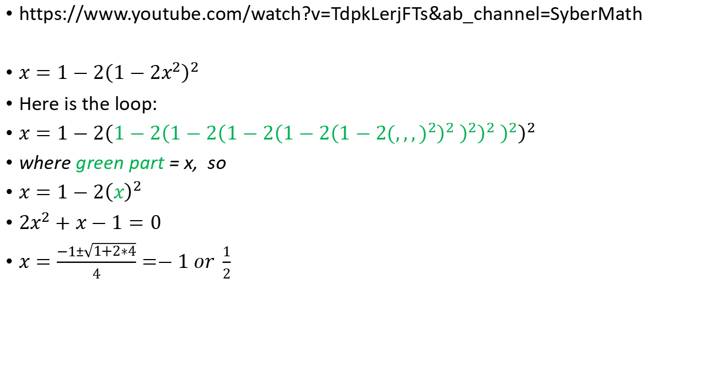
Solving x=1-2(1-2x^2)^2
https://www.youtube.com/watch?v=TdpkLerjFTs&ab_channel=SyberMath
$x=1−2{\left(1−2x^{2}\right)}^{2}$
Here is the loop:
$x=1−2{\left(1−2{\left(1−2{\left(1−2{\left(1−2{\left(1−2{(,,,)}^{2}\right)}^{2} \right)}^{2}\right)}^{2} \right)}^{2}\right)}^{2}$
where green part = x, so
$x=1−2{\left(x\right)}^{2}$
${2x}^{2}+x−1=0$
$x=\frac{−1±\sqrt{1+2∗4}}{4}=−1 or \frac{1}{2}$

Slide 9

Simple nesed roots product loop
$\sqrt{x\sqrt{x\sqrt{x...}}}=n$
$x^{\frac{1}{2}+\frac{1}{4}+\frac{1}{8}}=x^{1}=n$

Slide 10
Logarithm loop:
ln(e+ln(e+ln(e+...)))) = ?
ln(e+ln(e+ln(e+...)))) = x
ln(e+x) = x
e+x = e^{x}
-(e+x)e^{-x} e^{-e} = -e^{-e}
Using lambert function : W(a*eª) = a:
-e-x = W(-e^{-e})
x = -e-W(-e^{-e})

Slide 11

Power tower
$x^{x^{x^{x^{...}}}}=c$
is defined for c < e as :
$x^{c}=c,x=\sqrt[c]{c}$

